Slide 1
Smog jest zły

Slide 2
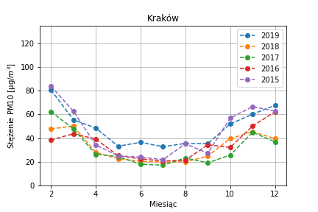
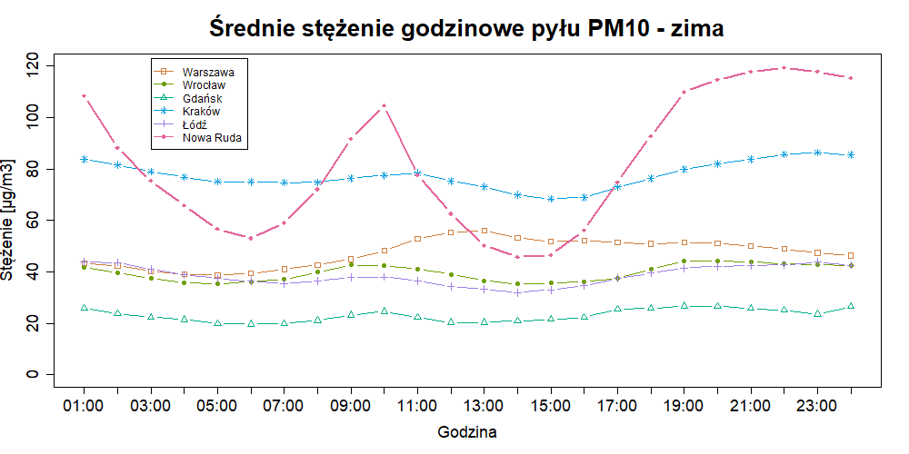
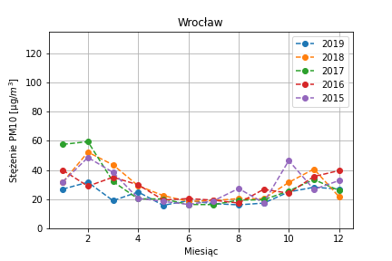
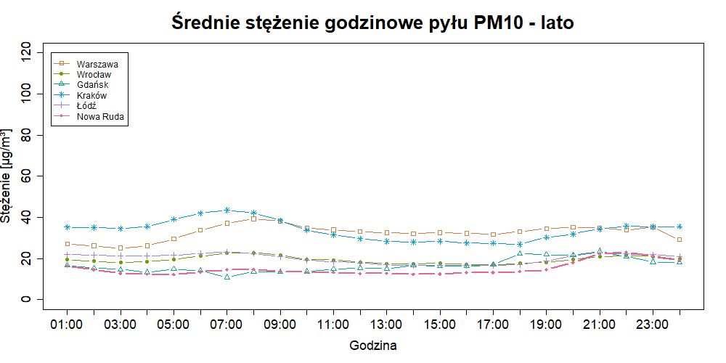
ANALIZA DANYCH

Slide 3
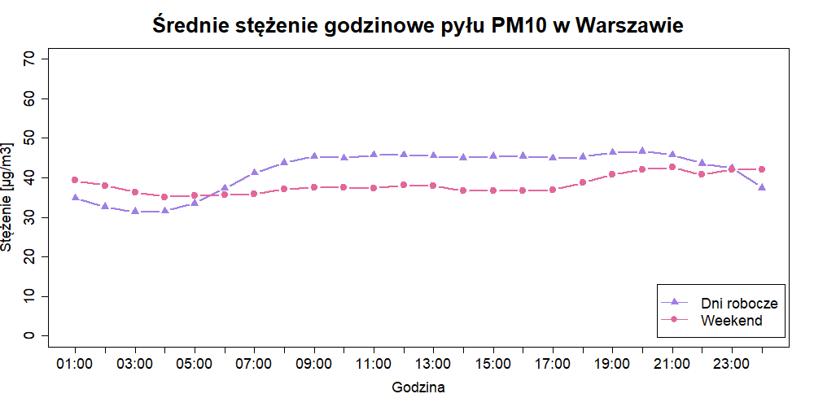
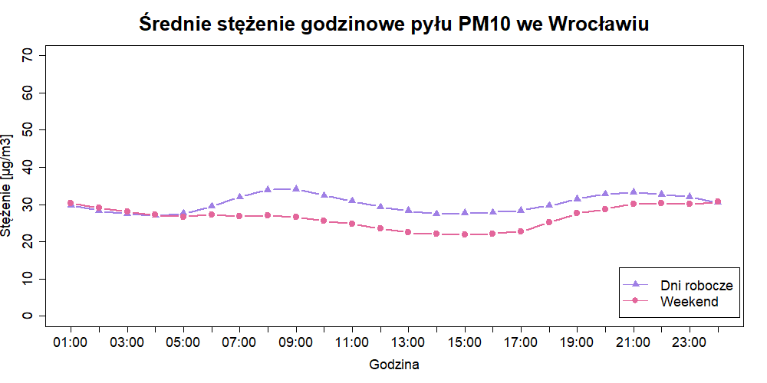

Slide 4
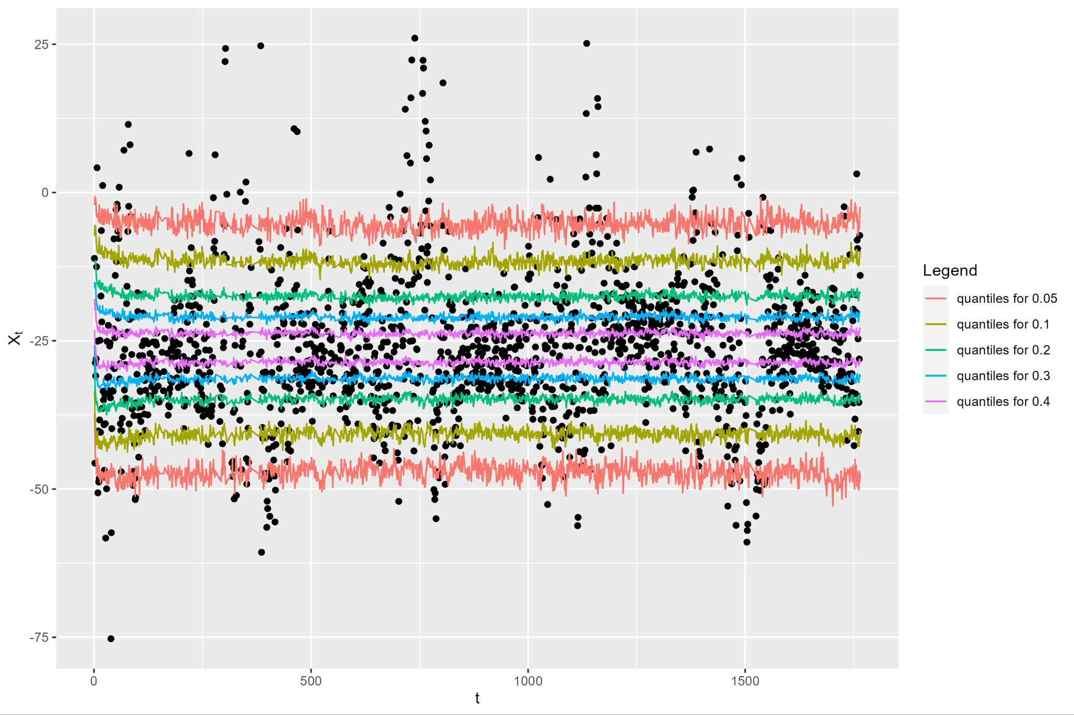
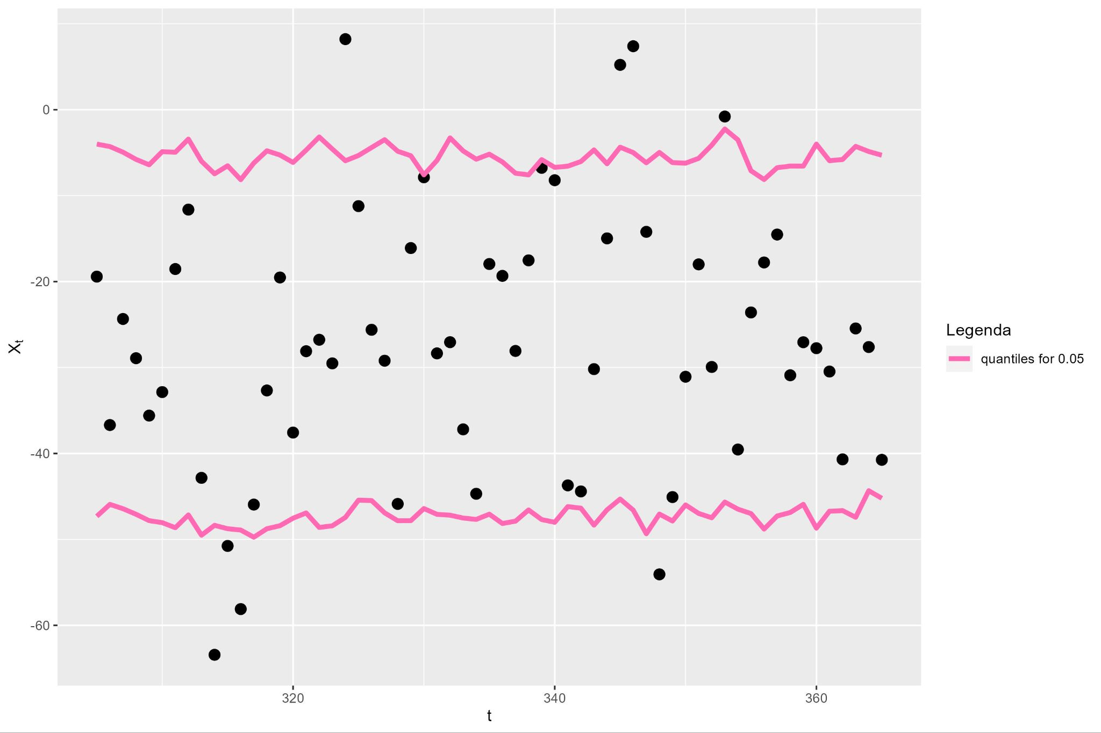
ARMA(2,1)-GARCH(1,1)
Mediana 10^4 symulacji | Treningowe | Testowe | Wszystkie
MLE | 340.4935 | 373.9970 | 364.6282
sqrt(MLE) | 18.4525 | 19.3390 | 19.0952
R^2 | 0.8975 | 0.6210 | 0.8635

Slide 5
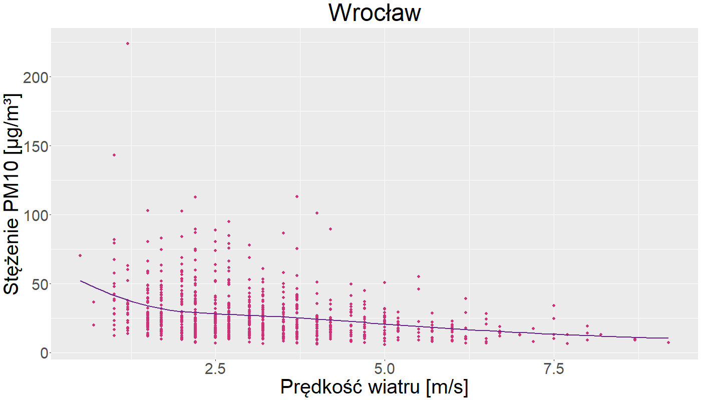
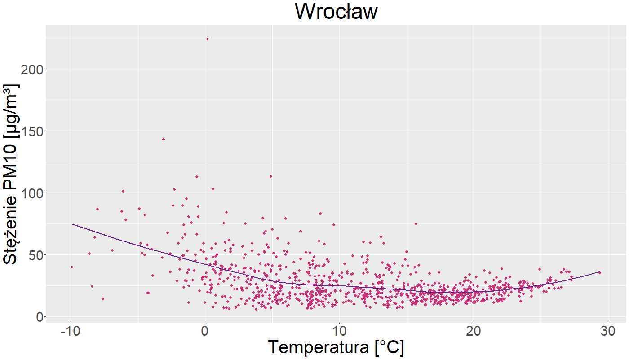
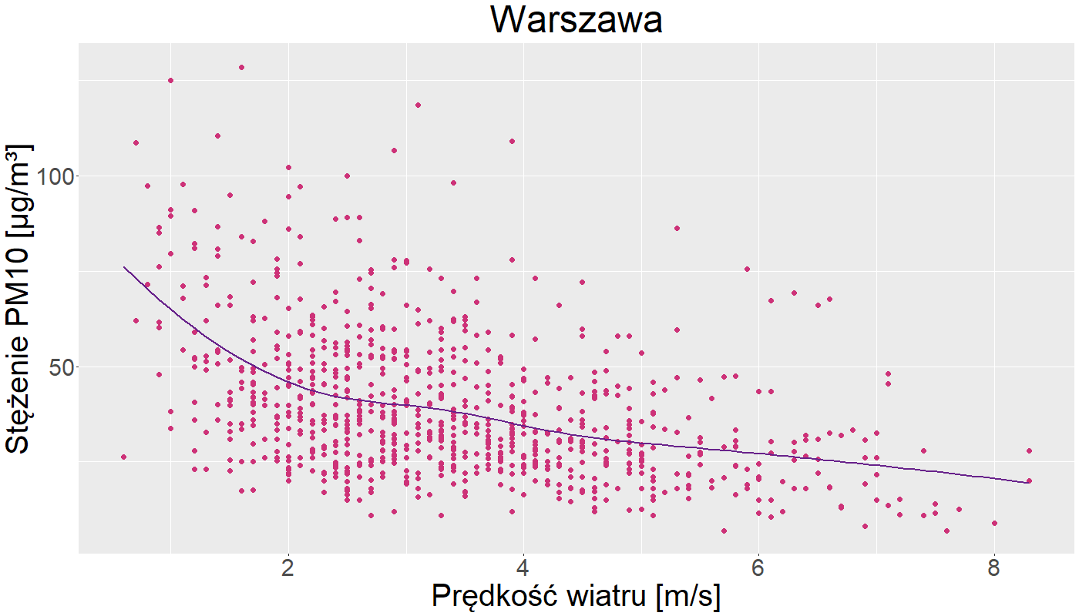
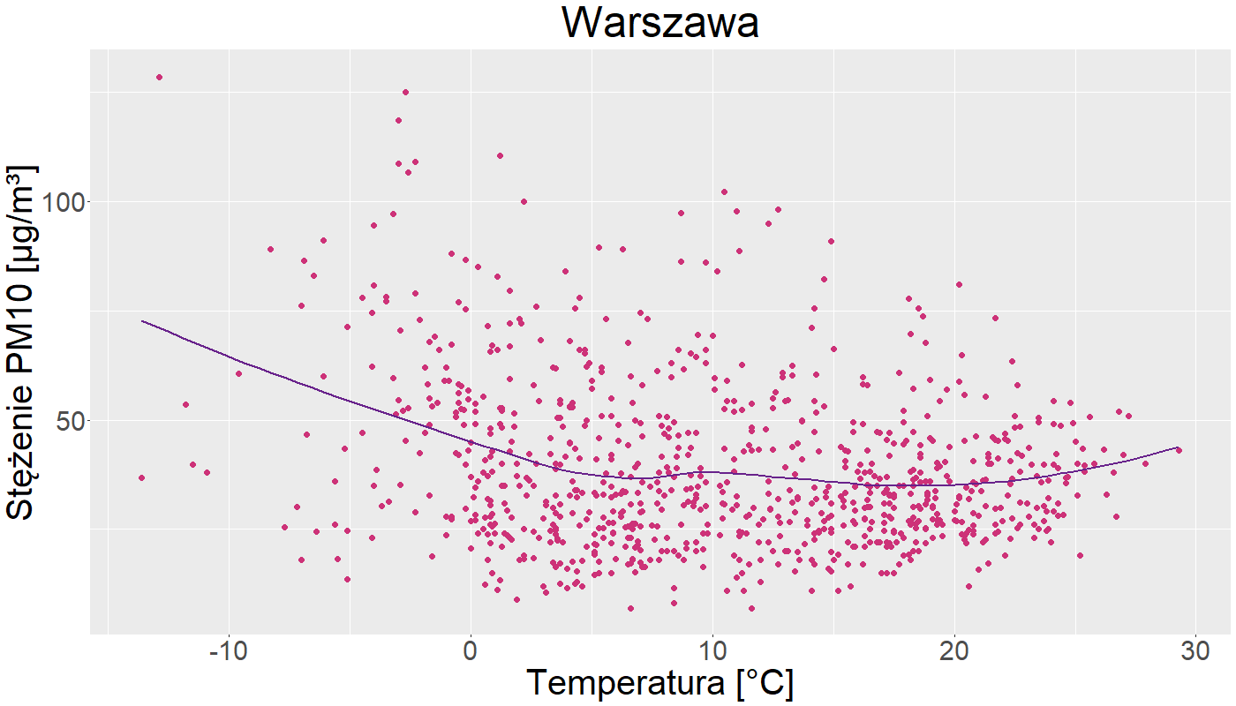
CZYNNIKI POGODOWE
WIATR
TEMPERATURA POWIETRZA

Slide 6
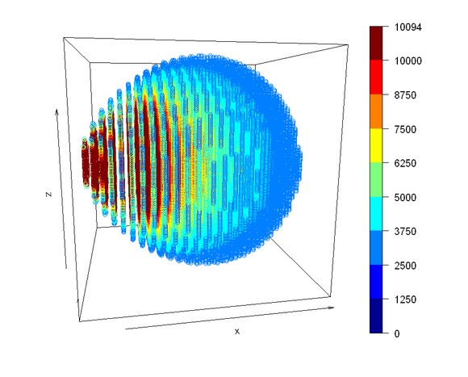
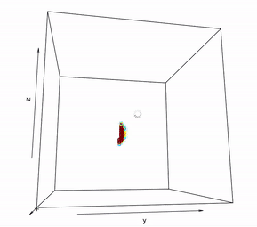
GAUSSIAN PLUME MODEL

Slide 7
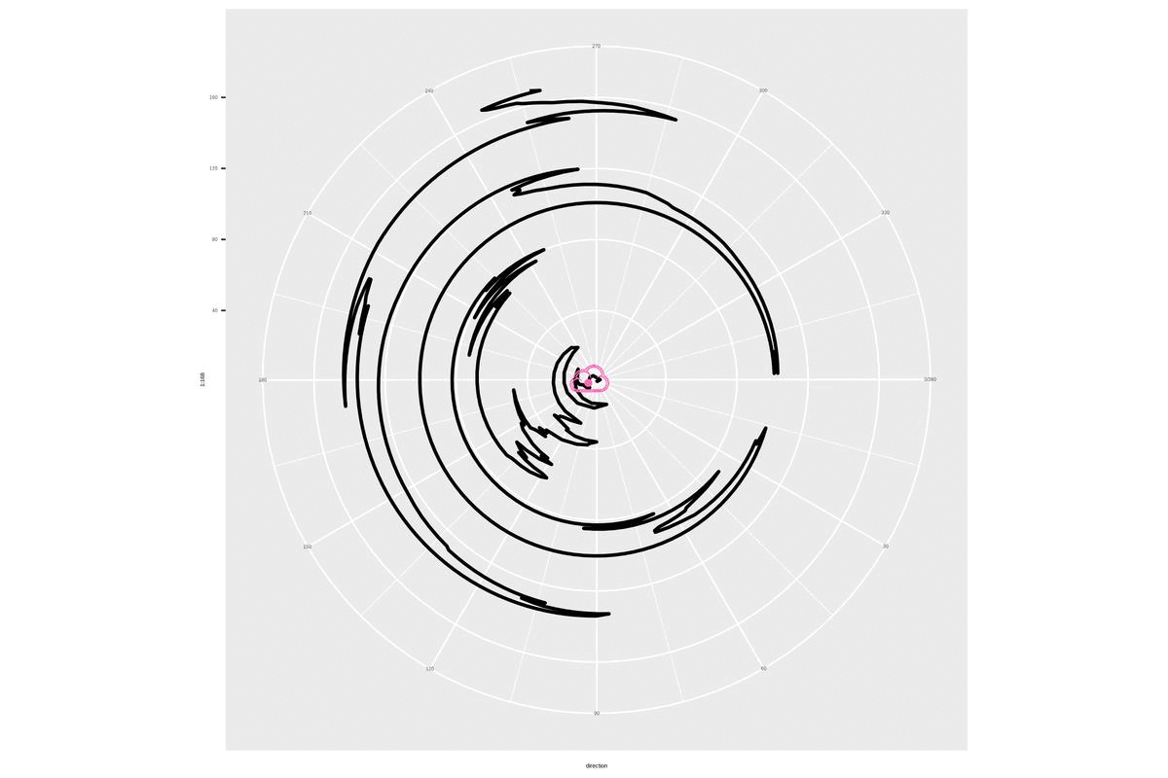
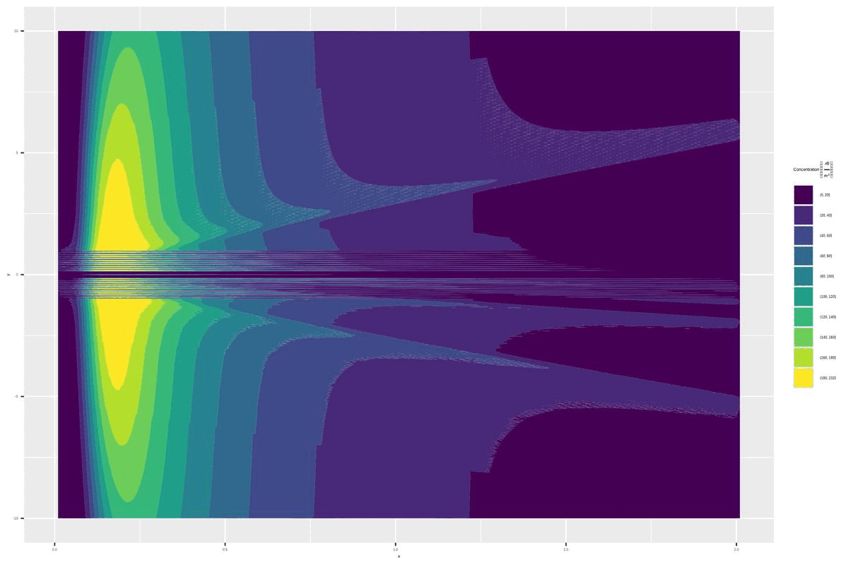
Tygodniowe rozprzestrzenianie się zanieczyszczeń w Krakowie (01.01-08.01.2021r) z uwzględnieniem kierunku wiatru.
Klatki co 6h
Q | Z | H | 𝚫t
0.01g/s | 2m | 10m | 1h

Slide 8
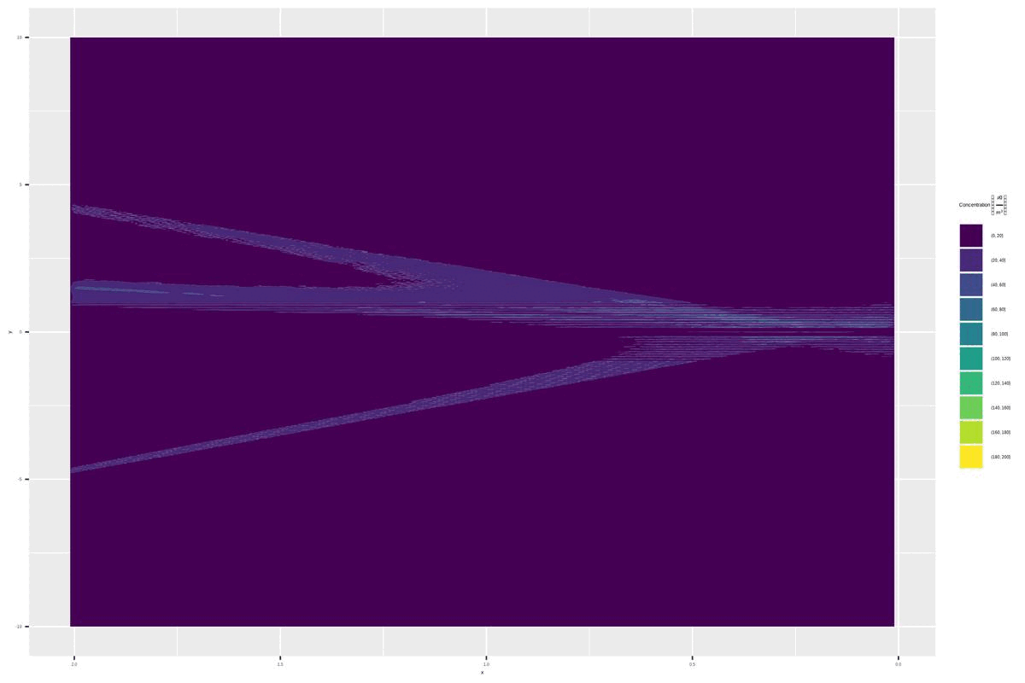
Tygodniowe rozprzestrzenianie się zanieczyszczeń w Krakowie (01.01-08.01.2021r) z uwzględnieniem kierunku wiatru.

Slide 10
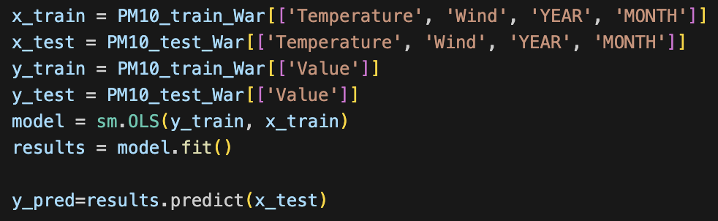
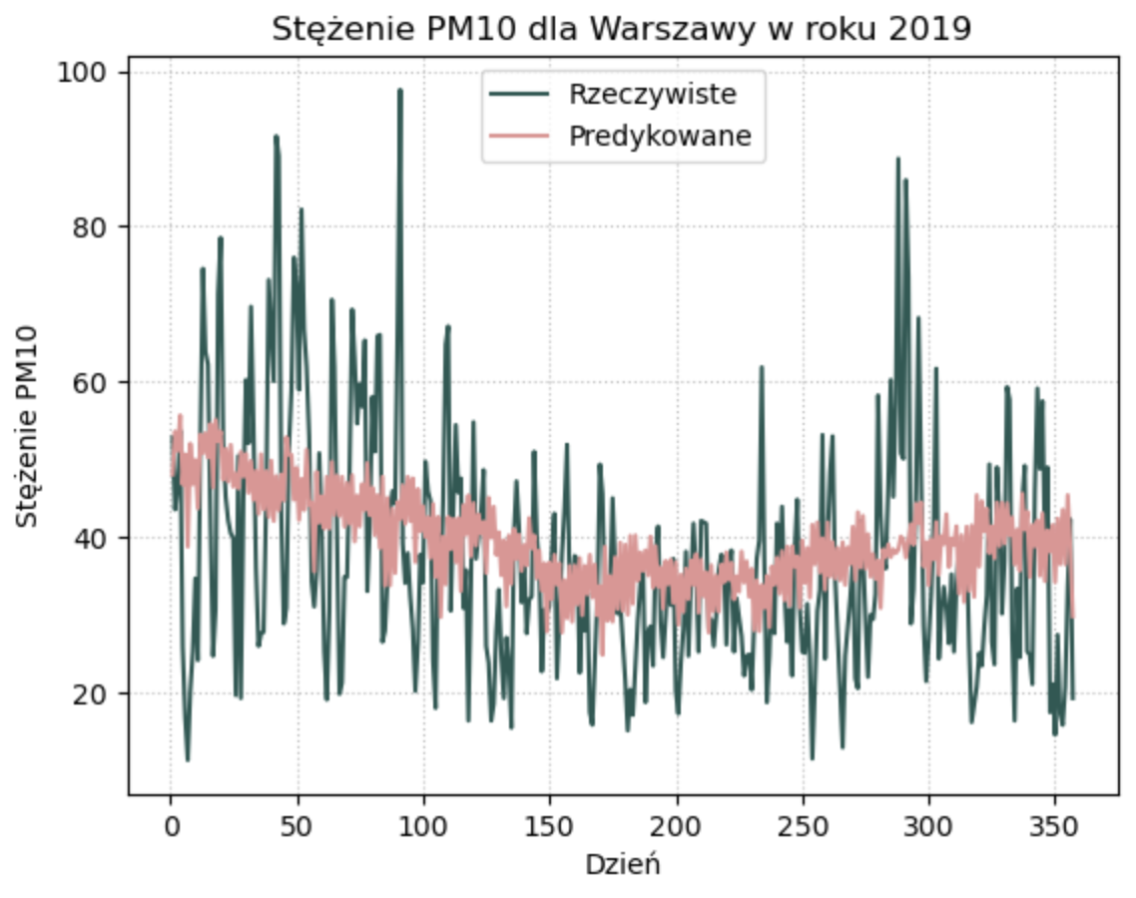
MODEL OLS

Slide 11
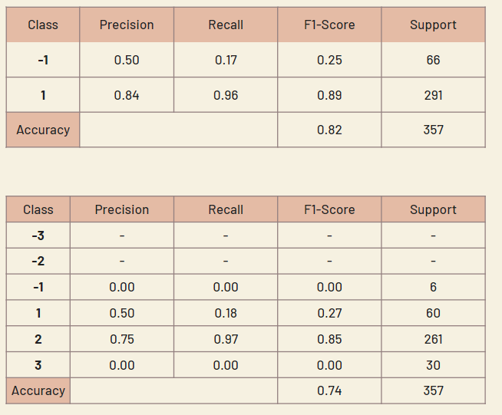
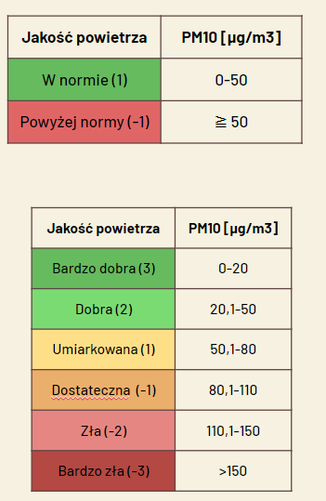
Wyniki klasyfikacji dla modelu OLS (na przykładzie Warszawy)

Slide 12
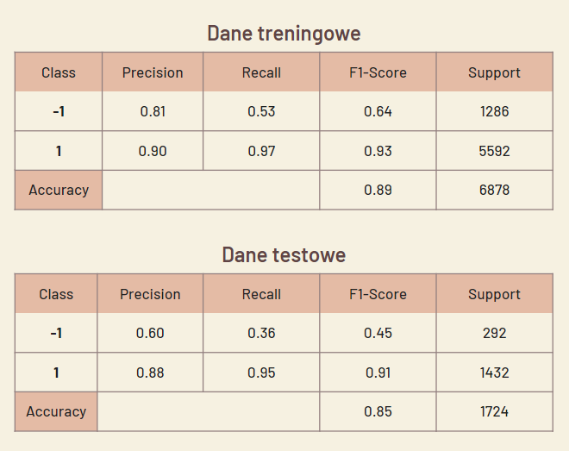
Wyniki klasyfikacji dla modelu Random Forest
Jakość powietrza | PM10 [µg/m3]
W normie (1) | 0-50
Powyżej normy (-1) | ≧ 50

Slide 13
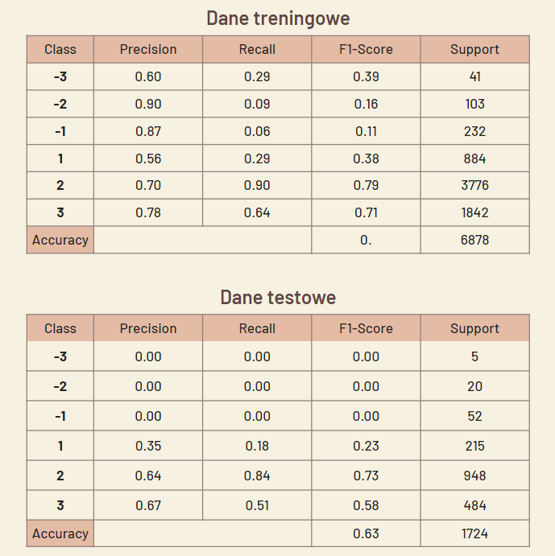
Jakość powietrza | PM10 [µg/m3]
Bardzo dobra (3) | 0-20
Dobra (2) | 20,1-50
Umiarkowana (1) | 50,1-80
Dostateczna (-1) | 80,1-110
Zła (-2) | 110,1-150
Bardzo zła (-3) | >150

Slide 14
DZIĘKUJEMY ZA UWAGĘ!
PREZENTACJĘ PRZYGOTOWALI:
Paulina Iwach Julia Mazur Ewa Trębacz Małgorzata Kowalczyk Kamil Kowalski

Slide 15
GITHUB
https://github.com/Swinkawkrawacie/Matematyka_dla_przemyslu

